Slide 1
ПРОИЗВОДСТВО ДРЕВЕСНО-СТРУЖЕЧНОЙ ПЛИТЫ в Тарском районе Омской области

Slide 2
ИНФОРМАЦИЯ О ПРОЕКТЕ
Основные характеристики инвестиционного проекта
Наименование инвестиционного проекта: создание производства древесно-стружечной плиты в Тарском районе Омской области
Стадия инвестиционного проекта: предынвестиционная
Цель проекта: создание современного лесоперерабатывающего производства (глубокая переработка низкокачественной древесины) в Тарском районе
Отрасль: лесопромышленный комплекс
ОКВЭД 16.21 – Производство фанеры, деревянных плит и панелей.
Краткое описание проекта: строительство завода по производству древесно-стружечных плит мощностью 700 тыс. м³ в год на территории Тарского муниципального района
Проект предполагает использование перестойных и низкокачественных насаждений, не востребованных действующими лесопереработчиками, для выпуска высокопрочной строительной плиты
Условия участия: собственные средства инвестора
Территория реализации: Омская область, Тарский муниципальный район Омской области

Slide 3
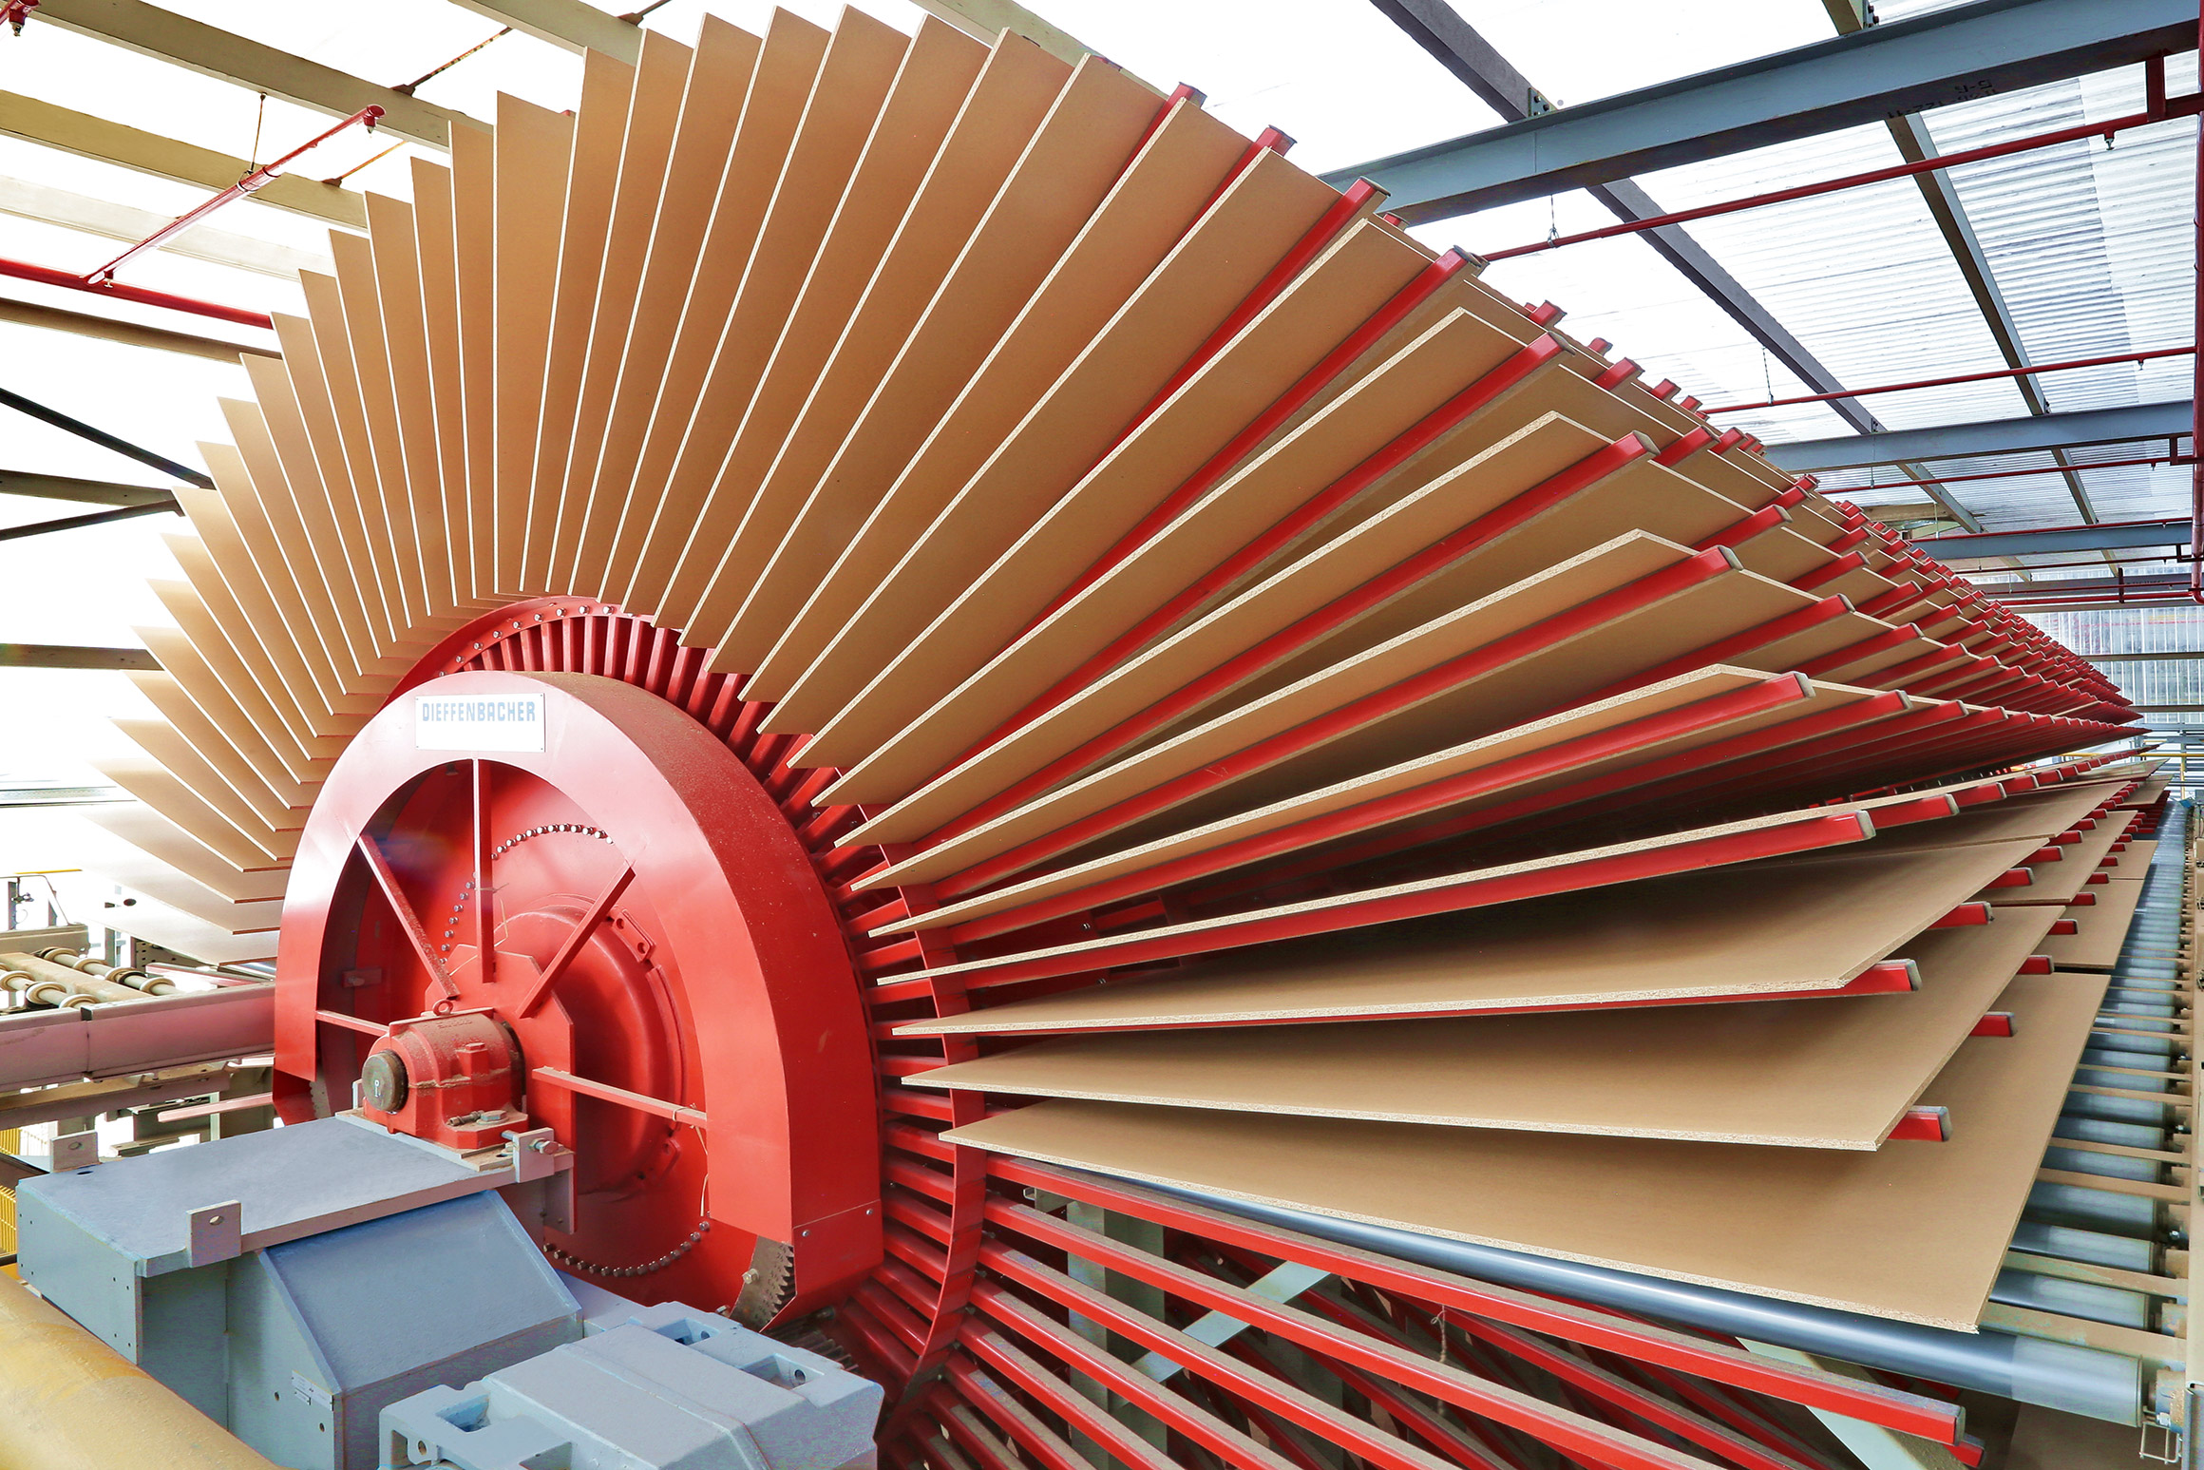
ПЕРЕЧЕНЬ ПРОЕКТНЫХ МЕРОПРИЯТИЙ (2026 - 2031 гг.)
Основные характеристики инвестиционного проекта

Slide 4
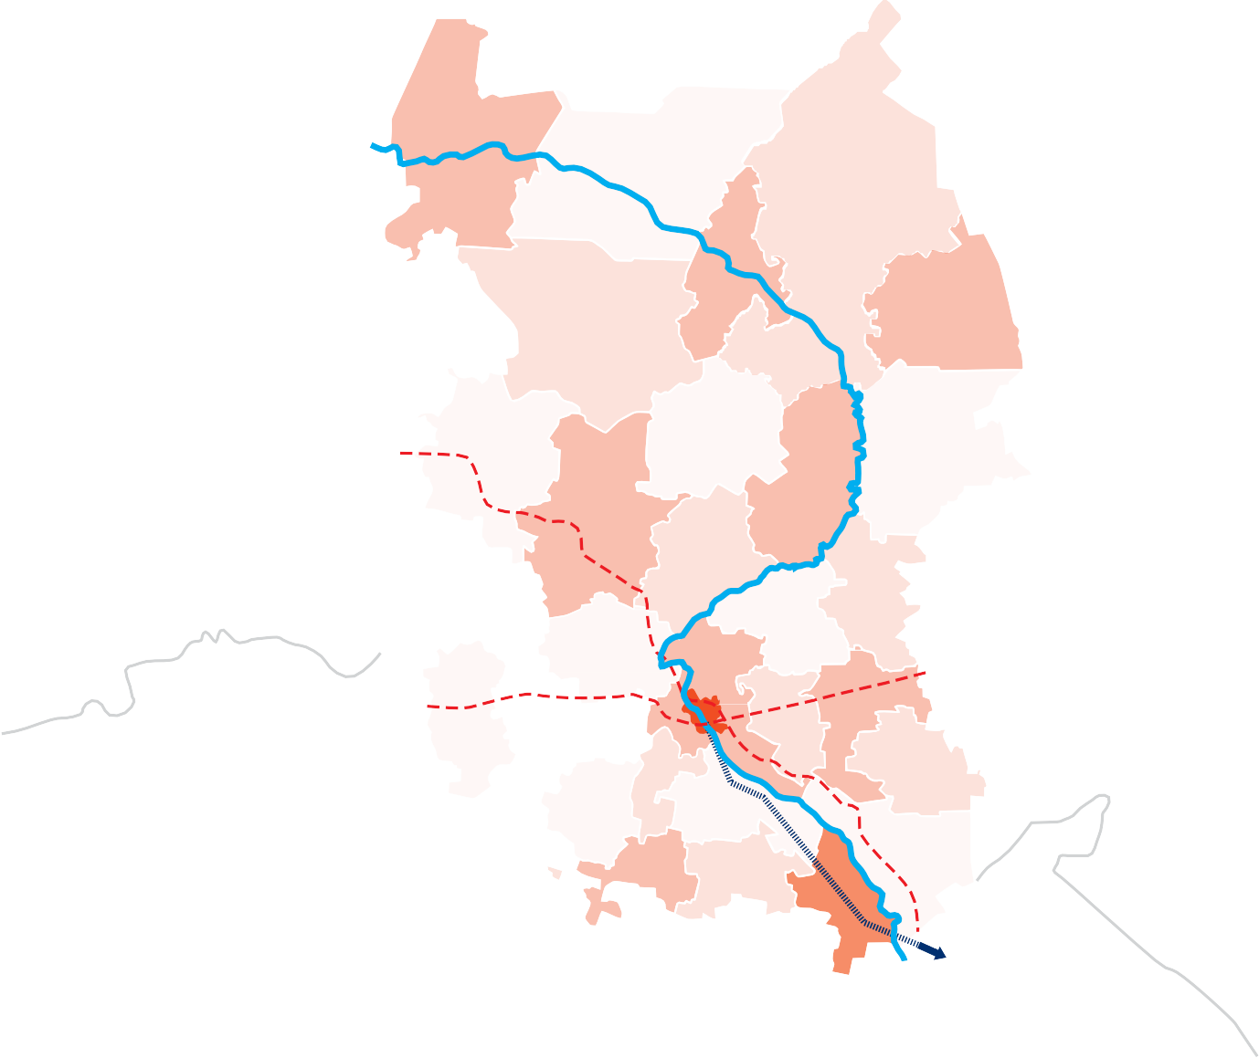



КОНКУРЕНТНЫЕ ПРЕИМУЩЕСТВА РЕГИОНА
Анализ экономической отрасли инвестиционного проекта и маркетинг
В Омской области проживает >1,8 млн человек, из них 1,1 млн в городе Омск, 39,223 тыс. в Тарском районе
В эксплуатационном запасе лесничеств Тарского района преобладает омская береза, прочное дерево высокого качества. Прочность и долговечность обусловлены тем, что в тяжелом омском климате береза растет медленнее обычного, что повышает плотность дерева. Повышенная прочность сохраняется и при переработке сырья в ДСП.
Земли расположены у федеральной и региональной трасс
Граница с Тюменской, Томской, Новосибирской областями и Республикой Казахстан
Широкая линейка мер поддержки с адаптивностью
под инвестиционные проекты
Река Иртыш
Тевризский
Усть-Ишимский
Тарский
ОМСК
Тюмень Новосибирск Москва Казахстан
680 км
600 км
2800 км
200 км
Знаменский
Большеуковский
Седельниковский
Речной порт
Тюменская область
Крутинский
Колосовский
Муромцевский
Тюкалинский
Большереченский
Саргатский
Западно-Сибирская железная дорога
Нижнеомский
Называевский
Любинский
Горьковский
Новосибирская область
Омский
Петропавловск
Москаленский
Омск
Калачинский
Исилькульский
Марьяновский
Кормиловский
Оконешниковский
Железная дорога
Автомагистраль
Приграничный пункт
Щербакульский
Таврический
Полтавский
Черлакский
Одесский
Павлоградский
Автодорога федерального значения
Нововаршавский
Казахстан
Русско-Полянский
Павлодар

Slide 5
ТРАНСПОРТНО-ЛОГИСТИЧЕСКИЙ ПОТЕНЦИАЛ ОМСКОЙ ОБЛАСТИ
Анализ экономической отрасли инвестиционного проекта и маркетинг
Регион расположен на пересечении крупных транспортных путей:
Автомобильные дороги Омской области:
Общая протяженность 729,9 км
Крупные федеральные автомобильные автомагистрали:
Р-402 Тюмень – Ялуторовск – Ишим – Омск
Р-254 Челябинск – Курган – Омск – Новосибирск (часть европейского маршрута E30 и азиатского маршрута AH6)
А-320 Омск – Черлак – граница с республикой Казахстан (часть европейского маршрута E127 и азиатского маршрута AH60)
Объем перевозимых грузов автомобильным транспортом организаций >18 млн тонн,
из них междугородные перевозки >4 млн тонн, международные перевозки более >9 тыс. тонн
Заключено концессионное соглашение о строительстве автомобильной дороги
«Северный обход города Омска», которая может стать частью продолжения трассы М-12
(Москва-Казань-Монголия)
Международный аэропорт им. Дмитрия Карбышева:
Входит в тридцатку лучших российских аэропортов
по перевозкам пассажиров, грузов и почты
1 грузовой терминал
со складами и открытыми эстакадами
Ежегодный пассажиропоток >1,7 млн чел, объем грузоперевозок >3 тыс. тонн
Подписано концессионное соглашение
о строительстве аэропорта «Омск-Федоровка»
в период 2026-2028 гг.
Водный транспорт:
Обь-Иртышский бассейн имеет связь с Казахстаном и Китаем
Обеспечивается выход Омской области на Северный морской путь
и на Азиатско-Тихоокеанский регион
Развитая имущественная база речного порта - свыше 100 единиц флота, механизированные грузовые причалы, складские площадки и помещения
Транссибирская железнодорожная магистраль:
Общая протяженность по территории Омской области 1209 км
7 грузовых дворов с площадками для хранения и складами, 25 ж/д станций
Международное сообщение: на востоке магистраль обеспечивает выход на сеть железных дорог Северной Кореи, Китая и Монголии, на западе - через российские порты и пограничные переходы – в европейские страны
Уникальное приграничное расположение региона,
способствующее прохождению мощных грузопотоков по всем направлениям
Граничит с Уральским федеральным округом (38% границы области), с Казахстаном (34% границы области)
Развитые экономические связи с Уральским федеральным округом
Через территорию региона проходит большинство грузов в направлении Европа-Казахстан-Средняя Азия
Наличие автомобильного и железнодорожного сообщения с Нур-Султаном способствует эффективному взаимодействию омского и казахстанского транспортных узлов
Наличие многосторонних и двусторонних приграничных автомобильных пунктов пропуска
9

Slide 6
Анализ экономической отрасли инвестиционного проекта и маркетинг
Ключевые показатели
В России производится
Стоимость реализации
13 млн условных кубометров в год
6,55 млрд руб. кв.м
2 млн
Внутренняя норма доходности
25%
экспортируется в страны Центральной Азии и Китай
7% от общего объема ДСП (<1 млн м³)
производит Сибирский федеральный округ
90% объема выпускаемой продукции
Новых рабочих мест
700
700 тыс. м³
потребляют мебельные фабрики
Ежегодный объем продукции

Slide 7
Локализация инвестиционного проекта
ТЕРРИТОРИЯ ДЛЯ РАЗМЕЩЕНИЯ
Адрес:
к юго-западу от автодороги Тара-Омск
Кадастровый номер:
неразмежеванные территории кадастровых кварталов 55:37:002301, 55:37:002302, 55:37:002303, 55:37:002304
15

Slide 8



Иное ресурсное обеспечение инвестиционного проекта
КАДРОВЫЙ ПОТЕНЦИАЛ
Общая численность населения Тарского района
39,223 тыс. человек
Среднемесячная номинальная начисленная заработная плата за 2024 г.
Омская область
49 200 руб.
СФО
64 428 руб.
РФ
76 941 руб.
56,8 %
женщины
43,2 %
мужчины
Численность рабочей силы, 2024 г.
23,095 тыс. человек.
Образование:
19 образовательных организаций высшего образования 59 СУЗов
120 тыс. студентов
(высшее и среднеспец. образование)
Основные направления подготовки:
Туризм:
130
студентов
Гостиничное дело:
50
студентов
Торговля
и общественное питание:
450 студентов
8
Notes:
<!-- Generator: Adobe Illustrator 22.0.1, SVG Export Plug-In -->
<svg version="1.1"
xmlns="http://www.w3.org/2000/svg" xmlns:xlink="http://www.w3.org/1999/xlink" xmlns:a="http://ns.adobe.com/AdobeSVGViewerExtensions/3.0/"
x="0px" y="0px" width="352px" height="322.9px" viewBox="0 0 352 322.9" style="enable-background:new 0 0 352 322.9;"
xml:space="preserve">
<defs>
</defs>
<path d="M352,189.4c-2.2,5.4-5.3,9.9-11.4,11.2c-1.8,0.4-3.6,0.5-5.4,0.5c-11.8,0-23.6,0-35.4,0c-1.2,0-2.5,0-3.9,0
c0,3,0.5,6-0.1,8.6c-0.6,2.7-1.8,5.7-3.7,7.5c-12.7,11.4-25.4,22.7-38.6,33.5c-8.7,7.1-19,11.5-29.8,14.3
c-12.3,3.1-24.6,6.1-37.1,8.3c-10.7,1.9-21.4-0.5-32.1-1.7c-12.4-1.5-24.9-2.5-37.1,1.6c-5.3,1.8-9.8,4.8-13.9,9.6
c1.1,0.9,2.4,1.6,3.2,2.6c4.2,4.9,4.6,11.3,0.9,17.2c-2.8,4.4-5.7,8.6-8.6,12.8c-5.7,8.2-13.6,9.8-22,4.1
c-14.9-10.1-29.7-20.2-44.6-30.3c-6.2-4.2-12.3-8.3-18.5-12.6c-8.3-5.7-9.9-13.5-4.3-21.9c2.5-3.7,5-7.4,7.5-11.1
c5.5-8.1,11.3-9.8,20.5-6.1C48.6,226,56.8,211.9,70,201.2c-1.8,0-2.8,0-3.9,0c-16.4,0-32.8,0-49.2,0c-11,0-16.9-6-17-17
c0-1,0-2.1,0-3.1c0.1-9.9,6.2-16,16.1-16.2c3.6-0.1,7.3,0,10.4,0c10.6-76.3,53-122.4,127.5-138.7c-0.9-3.3-2.2-6.8-2.7-10.5
c-0.8-6.1,1.4-10.3,7.3-12.5c4.6-1.7,9.7-3,14.6-3.1c6.1-0.1,12.4,0.5,18.2,2.2c8.5,2.4,11.2,8.2,9,16.8c-0.7,2.5-1.8,4.9-2.7,7.5
c5.9,1.4,12,2.5,17.9,4.1c34.2,9.6,61.7,28.9,82.3,57.9c0.7,1,1.9,2.3,1.7,3.2c-0.4,1.9-1.1,4.3-2.5,5.4c-2.1,1.8-4.6,0.8-6.3-1.2
c-2.4-2.9-4.5-6.1-6.9-9c-25.2-30.3-57.3-48.1-96.6-50.8c-54.4-3.6-97.1,18-127.7,63c-12.7,18.7-19.4,39.8-21.6,62.3
c-0.1,0.9-0.1,1.8-0.2,3.4c3.9,0,7.7,0,11.6,0c1.7,0,3.4-0.1,5.2,0.1c3.2,0.3,5.3,2.6,5.2,5.3c-0.1,2.8-2.3,4.8-5.6,4.9
c-5.7,0.1-11.5,0-17.2,0c-6.4,0-12.8,0-19.2,0c-6,0-7.4,1.4-7.4,7.2c0,1.3-0.1,2.5,0,3.8c0.3,2.9,1.9,4.6,4.9,4.7c1,0,2.1,0,3.1,0
c105.2,0,210.4,0,315.5,0c2.7,0,6.3,0.7,7.1-2.7c0.8-3.4,0.3-7.2-0.2-10.7c-0.1-0.9-2.2-1.8-3.5-2.2c-1.3-0.4-2.7-0.2-4.1-0.2
c-83.6,0-167.3,0-250.9,0c-1.5,0-3.3,0.4-4.4-0.2c-1.7-1-3.5-2.6-4.1-4.3c-0.8-2.4,0.7-4.5,3.3-5.2c1.6-0.5,3.4-0.5,5.1-0.5
c75.8,0,151.7,0,227.5,0c1.5,0,2.9,0,5.4,0c-1.8-9.5-3.2-18.5-5.4-27.3c-1.8-6.9-4.9-13.5-7.1-20.4c-0.6-1.9-0.7-4.3,0-6.1
c0.4-1.2,3-2.5,4.1-2.2c1.8,0.5,4.2,2,4.8,3.6c3.7,10.3,7.3,20.7,10.2,31.2c1.8,6.7,2.3,13.7,3.5,21.1c2.5,0,5.2,0.1,7.9,0
c9.4-0.6,16,3,19,12.2C352,181.1,352,185.3,352,189.4z M95.1,276.9c0.8-1,1.4-2,2.2-2.8c5-5.2,11-8.9,17.9-11.1
c13-4,26.3-3.3,39.5-1.7c11.4,1.4,22.7,3.8,34.1,1.5c11.1-2.2,22-5.1,33-8.1c13.3-3.6,24.8-10.5,34.9-19.8
c8.5-7.7,17.1-15.2,25.7-22.8c3.7-3.2,4.5-6.3,2.5-9.2c-1.7-2.4-4.5-2.3-8.9,0.6c-5.7,3.7-11.5,7.2-16.9,11.2
c-9.9,7.5-20.9,12.6-33,15.2c-0.3,0.1-0.7,0.1-1,0.3c-12,4.9-24.6,4.6-37.2,4.6c-2.7,0-4.7-1.1-5.5-3.7c-0.8-2.7,0.5-4.7,2.8-6
c1.4-0.8,2.8-1.5,4.2-2.3c3.8-2.1,7.7-4,11.4-6.3c2.9-1.8,3.9-4.7,2.7-8.1c-1.1-3.2-3.6-4.6-6.9-4.6c-1.1,0-2.3,0.1-3.4,0.4
c-13.4,2.8-26.9,5.7-40.3,8.4c-2.3,0.5-4.8,0.4-7.1-0.2c-11-2.8-22-5.4-32.8-8.9c-13.9-4.4-26.3-1.3-37.6,7
c-4,2.9-7.4,6.8-10.7,10.6c-6.3,7.3-12.4,14.9-18.7,22.6C62.5,254.7,78.5,265.6,95.1,276.9z M86.4,313c1.3-1,2.8-1.9,3.7-3.1
c2.9-4,5.6-8.1,8.3-12.2c2.1-3.2,1.7-4.9-1.5-7.1c-21.2-14.4-42.4-28.8-63.6-43.2c-3.3-2.2-4.9-1.9-7.2,1.3
c-2.7,3.9-5.4,7.9-8.1,11.9c-2.3,3.5-2,5.2,1.6,7.7c21,14.3,42,28.5,63,42.8C83.6,311.7,84.8,312.2,86.4,313z M259.5,201.4
c-15.7,0-31.5,0-47.6,0c4.3,8.2,3,15.5-3.1,22.5C227.5,219.6,245.5,214.8,259.5,201.4z M175.8,25.2c1.4,0,2.7,0,4.1,0
c6,0.1,10.5-4.2,10.6-10.2c0-1-0.9-2.5-1.7-2.8c-8.5-3-17-3-25.5,0c-0.8,0.3-1.7,1.5-1.8,2.4c-0.4,5.7,4.6,10.8,10.2,10.6
C173,25.1,174.4,25.2,175.8,25.2z"/>
</svg>

Slide 9
ВОЗМОЖНЫЕ МЕРЫ ПОДДЕРЖКИ
Иное ресурсное обеспечение инвестиционного проекта
Меры поддержки | Эффект от применения
Субсидии Минэкономразвития России в рамках государственной программы «Развитие туризма» | Субсидии на создание модульных некапитальных средств размещения
Субсидии СМСП (до 1,5 млн руб.) | Возмещение затрат на приобретение оборудования, относящегося ко второй и выше амортизационным группам
Микрозаймы СМСП (до 5 млн руб. на срок не более 3 лет по ставке от 4 % до 12 %) | Приобретение основных средств, внедрение новых технологий, развитие научно-технической и инновационной деятельности
Гарантийная поддержка СМСП Региональным гарантийным центром (поручительство не более 25 млн руб. при ставке вознаграждения 0,25-1,25%) | Поручительство в обеспечение обязательств СМСП перед финансовыми организациями
9

Slide 10



АДМИНИСТРАТИВНАЯ ПОДДЕРЖКА БИЗНЕСА
Иное ресурсное обеспечение инвестиционного проекта
Сопровождение инвестиционных проектов в режиме «одного окна»
Содействие реализации проектов и представление интересов в органах власти Омской области и органах местного самоуправления
Подбор площадок для реализации инвестиционных проектов
Разработка, доработка, экспертиза бизнес-планов, технико-экономических обоснований и финансовых моделей инвестиционных проектов
Информационно-консультационная, юридическая, консалтинговая помощь по вопросам получения мер государственной поддержки и реализации инвестиционного проекта на территории региона
investomsk.ru
Телефон: +7 (3812) 40-80-49
info@investomsk.ru, arvd@mail.ru
Омск, ул. 70 лет Октября, 25/2, каб. 4-3
ИНВЕСТИЦИОННЫЙ УПОЛНОМОЧЕННЫЙ
Мугак Николай Анатольевич
Первый заместитель Главы Тарского муниципального района Омской области
Телефон: +7 (38171) 2-15-16
tarsk@mr.omskportal.ru
Омская область, г. Тара,
пл. Ленина, д. 21, каб. 307
Агентство развития и инвестиций
Омской области
Инвестиционный интернет-портал Омской области
investomsk.ru
10
10

